Slide 1
Прийом додавання (віднімання) частинами
Теоретична основа
Правило додавання суми до числа: щоб додати суму до числа достатньо до цього числа додати спочатку один доданок, а потім, до одержаного результату додати інший доданок.
( а + в) + с
а + ( в + с) =
( а + с) + в
Правило віднімання суми від числа: щоб відняти суму від числа, достатньо від цього числа відняти спочатку один доданок, а потім, від одержаного результату відняти інший доданок.
( а – в ) – с
а – ( в + с) =
( а – с ) - в

Slide 2
Прийом додавання і віднімання частинами
Подання числа у вигляді суми зручних доданків
Доповнення (зменшення) числа до 10
Додавання (віднімання) до (від) 10 одноцифрового числа
Уміння, на яких
ґрунтується прийом обчислення

Slide 3
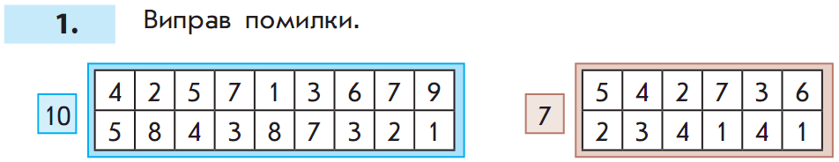
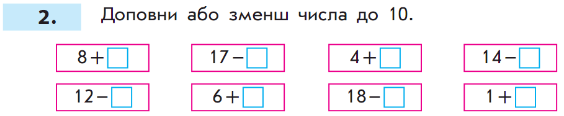
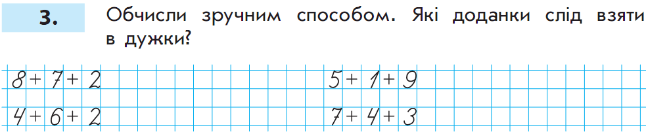
Додавання і віднімання частинами. Підготовча робота
10
10
10
10
2
7

Slide 4
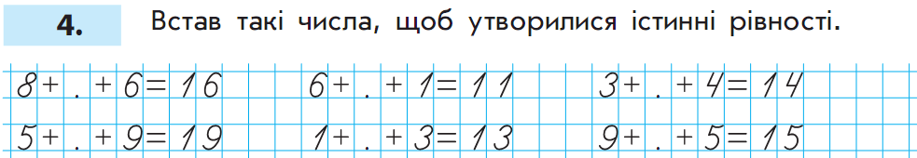
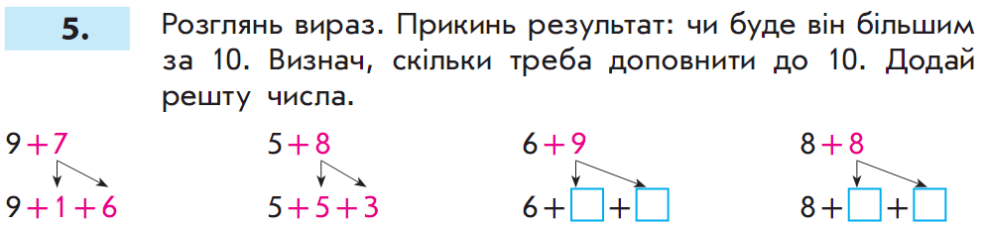
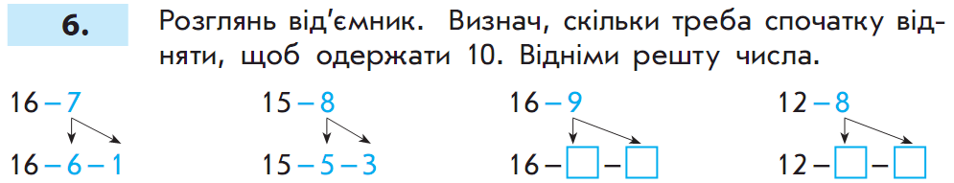
Додавання і віднімання частинами. Підготовча робота
10
2
6
1
6
10
10
10
10
10
10
6
3
4
5

Slide 5
Додавання частинами. Створення проблемної ситуації
8 + 2
9 + 2
=(8 + 1) + 1=
9 + 1= 10
1 + 1
Чи можна міркувати так само, щоб обчислити значення виразу у нижньому рядку?

Slide 6
Додавання частинами. Розв’язування проблемної ситуації
+ 2
= (9 + 1) + 1
9
10
= + 1
= 11
1
+ 1

Slide 7
Додавання частинами. Розв’язування проблемної ситуації
+ 4
= (9 + 1) + 3
9
10
= + 3
= 13
1
+ 3

Slide 8
Додавання частинами. Розв’язування проблемної ситуації
+ 3
= (8 + 2) + 1
= + 1
= 11
8
10
2
+ 1

Slide 9
Віднімання частинами. Створення проблемної ситуації
10 – 4
12 – 4
=(10 - 2) -2=
8 - 2= 6
1 + 3
3 + 1
2 + 2
Чи можна міркувати так само, щоб обчислити значення виразу у нижньому рядку?

Slide 10
Віднімання частинами. Розв’язування проблемної ситуації
1
- 4
2
= (12 - 2)
- 2
10
=
- 2
= 8
2
+ 2

Slide 11
Віднімання частинами. Розв’язування проблемної ситуації
1
- 2
1
= (11 - 1)
- 1
=
- 1
10
= 9
1
+ 1

Slide 12
Віднімання частинами. Розв’язування проблемної ситуації
1
- 3
1
= (11 - 1)
- 2
=
- 2
10
= 8
1
+ 2

Slide 13
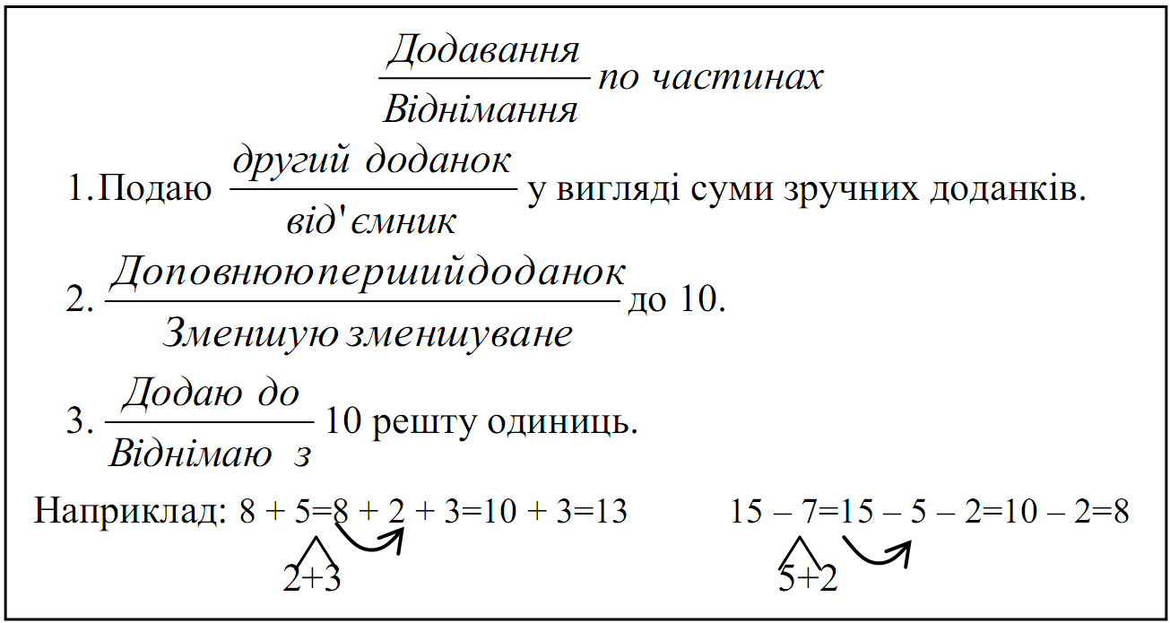
Додавання і віднімання частинами

Slide 14
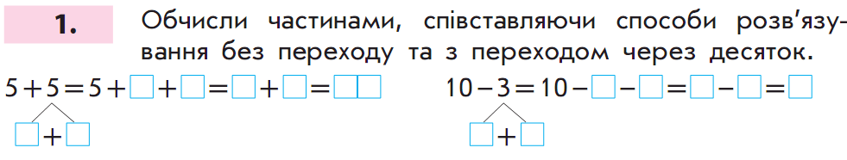
Додавання і віднімання частинами. Первинне закріплення
3 2 8 2 1 0
2 1 8 1 7
3 2
2 1
10
10
1 0
1
1 0
6
+ 5
= 6 + 4 + 1 =
+ 1 = 11
1
- 3
= 11 - 1 – 2 =
– 2 = 8
4 + 1
1 + 2

Slide 15
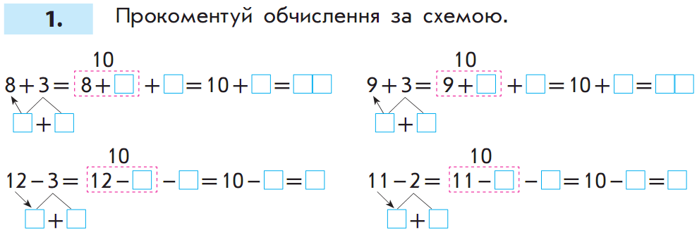
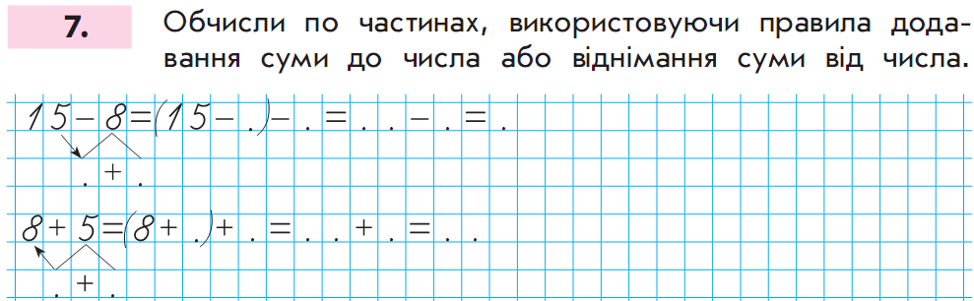
Додавання і віднімання частинами. Формування обчислювальної навички
2 1 1 1 1
1 2 2 1 2
2 1
1 2
2 1 1 9
1 1 1 9
2 1
1 1
5 3 1 0 3 7
5 3
2 3 1 0 3 1 3
2 3

Slide 16
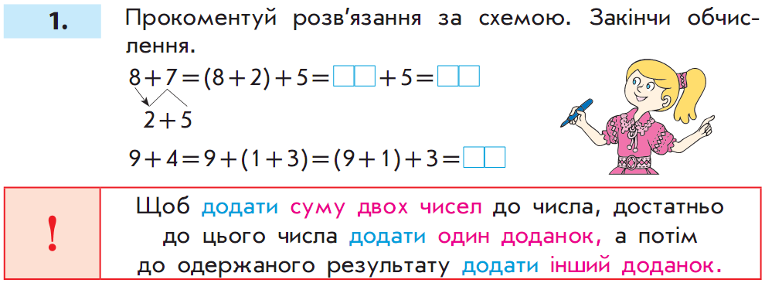
Правило додавання суми до числа
10
15
13

Slide 17
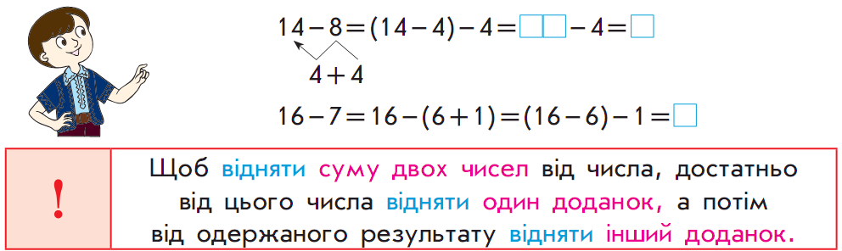
Правило віднімання числа від суми
1 0
6
9

